Slide 1

守护数字时代的童心
从心理解码青少年网络成瘾
江夏区精神卫生中心 高妮

Slide 2


01
引言
02
心理根源探析：网络在满足孩子的什么需求？
03
识别信号与区分界限：何时需要警惕？
04
应对策略：如何从‘心’出发，构建防护网？
content
目录

Slide 3

引言
01

Slide 4

网络成瘾现状
据《中国青少年网瘾数据报告》（2024年）的数据显示：
青少年网民中网瘾者比例约为14.1%，总人数超过2400万
在非网瘾群体中，还有约13%的青少年存在网瘾倾向
另一份同年的报告显示，网瘾少年比例达13.2%，对应约200万人

Slide 5
什么是网络成瘾?
青少年网络成瘾（Internet Addiction in Adolescents）是指：
青少年因过度依赖或沉迷于互联网（如游戏、社交媒体、短视频等），导致对现实生活、学习、社交和身心健康产生严重负面影响的行为模式。
这种行为通常表现为：无法自控的上网冲动，并伴随戒断反应（如焦虑、烦躁）和耐受性增强（需要更长时间上网才能满足需求）。

Slide 6
什么是网络成瘾?
根据心理学研究和临床观察，青少年网络成瘾通常表现为以下特征：👇👇
失控性：无法控制上网时间，即使知道有害仍持续使用。例如患儿常常保证计划使用1小时，实际总是超过3-4小时；
戒断反应：当家长阻止患儿上网时，患儿往往容易出现情绪低落、焦虑、易怒或身体不适（如头痛、失眠）等症状。
依赖性增强：需不断增加上网时长或刺激强度（如更激烈的游戏）才能获得满足感。
现实功能损害：患者因为沉迷网络的使用导致学业成绩下降、社交退缩、忽视家庭关系。
身体问题：过度使用互联网导致视力下降、颈椎病、肥胖、昼夜颠倒导致的代谢紊乱。

Slide 7
心理根源探析：
网络在满足孩子的什么需求？
02

Slide 8
网络成瘾满足了孩子什么需求？
网络世界不是问题的根源，而是孩子解决内心问题的“替代方案”。

Slide 9
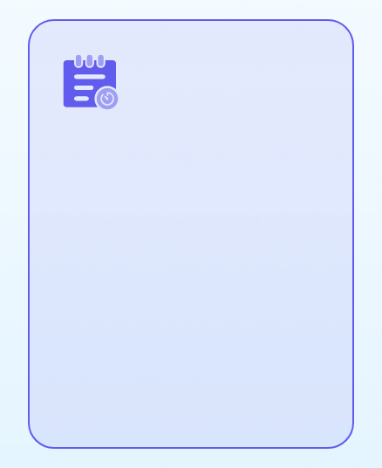
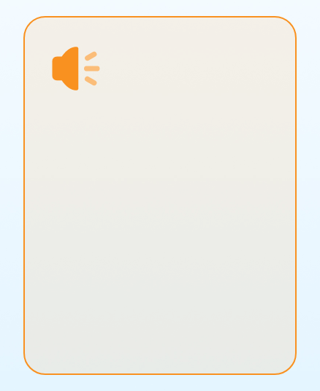
需求一：归属感与社交连接
现实缺失：
在现实生活中可能缺乏朋友、感到孤独、难以融入集体。
心理机制：
青少年渴望被同伴接纳，害怕被孤立。网络游戏、社交媒体提供了稳定的社交圈和共同话题。
我在群体中

Slide 10
需求二：成就感与自我效能感
现实缺失：
学业受挫、兴趣特长被忽视、很少获得肯定和鼓励，导致低自尊和自我价值感低下。
心理机制：
游戏设计提供了即时的正向反馈（升级、奖励、胜利），极大地满足了青少年对能力和控制的渴望。
我能行

Slide 11
需求三：自主性与控制感
现实缺失：
学业受挫、兴趣特长被忽视、很少获得肯定和鼓励，导致低自尊和自我价值感低下。
心理机制： 在虚拟世界中，孩子可以自由选择角色、决定行动，拥有对一片天地的控制权。
我说了算

Slide 12
需求四：情绪调节与逃避痛苦
现实缺失：
面临巨大的学业压力、人际关系困扰或家庭不和睦，又缺乏其他健康的情绪宣泄渠道。
心理机制：
网络是便捷的“情绪止痛药”，可以帮助孩子暂时忘记现实中的压力、焦虑、抑郁或家庭冲突。
让我喘口气

Slide 13
识别信号：
何时需要警惕？
03

Slide 14
屏幕时间的建议
权威机构对屏幕时间的建议：
世界卫生组织（WHO）建议：5-17岁儿童青少年每日久坐屏幕时间（包括手机、电脑、电视等）不超过2小时，且越少越好。
中国卫健委《儿童青少年近视防控指南》提出：非学习目的的电子产品使用，单次不超过15分钟，每日累计不超过1小时；学习目的的电子产品使用，每30-40分钟需休息10分钟。

Slide 15
网络成瘾的五个早期信号
时间管理失控
现实生活受损
孩子在网上花费的时间远超预期，影响正常作息。周末宅在家里玩游戏，平日熬夜刷副本，昼夜颠倒，饮食紊乱。
学习成绩明显下滑，不愿与人面对面交流。逃课旷课屡见不鲜，人际交往能力下降，自我封闭，沟通障碍。
情绪反应异常
掩饰欺骗行为
一旦无法上网就表现烦躁、焦虑，甚至有攻击行为。没收手机就摔门离家，限制上网就大吵大闹，情绪失控。
为了上网而撒谎，删除浏览记录，对家长避而不见。偷偷藏起手机，半夜偷跑到客厅玩游戏，对父母的关心敷衍了事。
渴求感增强
总想着网络游戏或社交软件，感到欲罢不能。吃饭走神，上课开小差，满脑子都是游戏的“小剧场”。

Slide 16
如何区分健康使用/过度使用/沉迷成瘾
维度 | 健康使用 | 过度使用 | 沉迷/成瘾
控制能力 | 能够自主控制 想停就能停，不会产生强烈的内心冲突 | 控制力下降 经常超时，需要外部提醒或强制才能停止 | 完全失控 无法靠自己停止或减少使用，尝试戒除但都失败，明知有害但无法自控。
功能损害 | 无负面影响 不影响学习、作业、睡眠、体育锻炼和线下社交等正常生活功能 | 开始出现负面影响 可能偶尔熬夜、作业马虎、与家人互动减少，但经提醒后可以暂时改善 | 严重且持续的功能损害 导致成绩显著下滑、熬夜成常态、饮食不规律、拒绝线下社交活动，甚至休学。
优先级 | 优先级低于现实生活中的重要事务 网络是工具、是休闲方式之一 | 优先级升高 网络活动的优先级逐渐高于部分现实活动 | 成为生活的中心 一切活动都围绕网络进行，现实中的重要事务（学习、工作、人际关系）都被置于其后
情绪反应 | 情绪稳定 网络不是唯一的快乐来源 | 出现情绪波动 被强制打断时会感到烦躁、不开心，但很快能平复。 | 出现“戒断反应”和“耐受性”
认知与关系 | 认知清晰，关系和谐 能分清虚拟与现实，与家人朋友关系良好。 | 认知开始模糊，关系紧张 有时更关心网络世界的事，与家人因上网问题发生争吵。 | ICD-11分型： I型：躁狂（伴/不伴抑郁） II型：轻躁狂+抑郁发作

Slide 17
应对策略：如何从‘心’出发，构建防护网？
04

Slide 18
策略一
01
堵不如疏
1、适当给予孩子非学习性屏幕使用时间；
2、不必硬性规定使用时间；
3、停顿一下比规定时间更重要。

Slide 19
策略二
02
变“监管”为“同盟
1、家长减少非工作性屏幕使用时间，树立榜样；
2、停止指责：减少说教时间；
3、支持和鼓励孩子发展健康的线下友谊和兴趣爱好。

Slide 20
策略三
03
改善沟通方式
1、共情式沟通：采用开放式问题，了解网络世界吸引孩子的地方，展现理解和尊重；
2、健康引导：心平气和地了解孩子最近是否遇到了什么困难，帮助他在现实中解决困难；
3、情绪教育：教孩子识别和表达情绪，提供除了上网之外的情绪调节方法（如运动、听音乐、写日记、倾诉）。

Slide 21
策略四
04
营造健康家庭环境
1、设立“无屏幕”区： 如餐桌、卧室不允许使用手机；
2、设立“无屏幕”时间：如饭后半小时是家庭聊天时间；
3、创造高质量的家庭时光（如共同运动、做饭）。

Slide 22
策略五
05
寻求专业帮助
如果孩子的问题已严重影响到社会功能，或伴有严重情绪问题，应毫不犹豫地寻求心理咨询师或精神科医生的帮助。

Slide 23
THANKS

